Slide 1
بسم الله الرحمن الرحیم
نام دانشجو : جواد خوش سیما
استاد محترم : دکتر محسن عباسی
نام درس : میکروپروسسور

Slide 2
دستگاه : کنترل از راه دور
قطعات مورد نیاز برای ارتباط و کنترل از راه دور آردوینو با موبایل :
ماژول Arduino UNO
ماژول ESP-01S با هسته WIFI-ESP8266
سیم جامپر
نرم‌افزار Arduino IDE

Slide 3
ماژول آردوینو UNO
آردوینو UNO یک برد میکروکنترلر open sourceمبتنی ‌بر میکروکنترلر ATmega328P است. این برد شامل تعدادی ورودی - خروجی آنالوگ و دیجیتالGPIOs) ) است که می‌توانند به سنسورهای مختلف ، محرک‌ها ، برد های توسعه و مدارهای دیگر متصل شوند.

Slide 4
ماژول WIFI ESP8266-01S
ESP-01 یک ماژول وای فای کوچک با تراشه‌ ی ESP8266 است که این تراشه از پروتکل TCP/IP پشتیبانی می ‌کند. بنابراین با استفاده از آن می‌ توانید به شبکه‌ های دیگر مانند LAN یا اینترنت متصل شده یا یک شبکه مجزا را ایجاد کنید و پروژه‌ های خود را به ارتباط WiFi مجهز کنید. این ماژول دارای آنتن داخلی است و با ولتاژ 3.3 ولت کار می‌ کند. همچنین دارای پین‌ هایی برای برقراری ارتباط سریال میکروکنترلرهای دیگر است. همچنین برای ارتباط با این ماژول می ‌توان از دستورات AT بهره گرفت یا حافظه فلش آن را پروگرام کرد تا مانند یک میکروکنترلر، عملیات دلخواه ما را انجام دهد اما توجه شود که این ماژول آی سی مبدل سریال ندارد و برای پروگرام کردن آن به یک مبدل USB به سریال 3.3 ولت نیاز است.

Slide 5
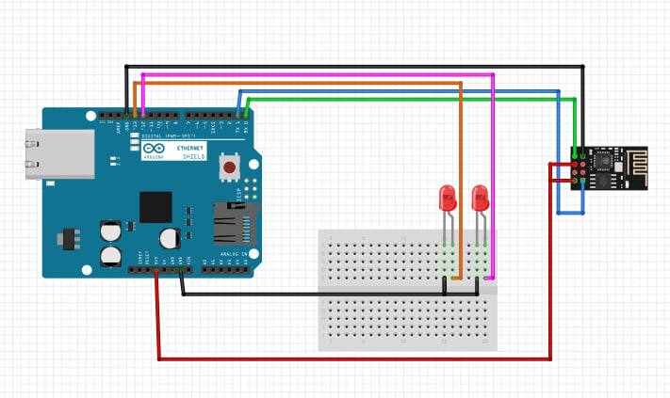
شماتیک مدار

Slide 6
کد آردوینو مدار :
#define REMOTEXY_MODE__ESP8266_HARDSERIAL_POINT
#define REMOTEXY_SERIAL Serial
#define REMOTEXY_SERIAL_SPEED 115200
#define REMOTEXY_WIFI_SSID "RemoteXY"
#define REMOTEXY_WIFI_PASSWORD "12345678"
#define REMOTEXY_SERVER_PORT 6377
#include <RemoteXY.h>
#pragma pack(push, 1)

Slide 7
uint8_t RemoteXY_CONF[]
{ 255, 2, 0, 0, 0, 38, 0, 17, 0, 0, 0, 31, 1, 106, 200, 1, 1, 2, 0, 2,
30, 134, 44, 22, 0, 2, 26, 31, 31, 79, 78, 0, 79, 70, 70, 0, 1, 43, 34, 24,
24, 0, 2, 31, 0
};
struct {
uint8_t switch_01;
uint8_t button_01;
uint8_t connect_flag;

Slide 8
} RemoteXY;
#pragma pack(pop)
#define PIN_SWITCH_01 13
#define PIN_BUTTON_01 12
void setup()
{
RemoteXY_Init ();
pinMode (PIN_SWITCH_01, OUTPUT);
pinMode (PIN_BUTTON_01, OUTPUT);
}

Slide 9
void loop()
{
RemoteXY_Handler ();
digitalWrite(PIN_SWITCH_01, (RemoteXY.switch_01 == 0) ? LOW : HIGH);
digitalWrite(PIN_BUTTON_01, (RemoteXY.button_01 == 0) ? LOW : HIGH);
}

Slide 10
در این برنامه ما با استفاده از اپلیکیشن REMOTE XY پروژه را راه اندازی میکنیم .
با استفاده از کتابخانه REMOTE XY در آردوینو برنامه را کامل میکنیم و با پروگرام کردن ، برنامه شروع به کار میکند که با استفاده از WIFI موبایل میتوان به ماژول متصل شد و آن را از راه دور کنترل کرد.

